Slide 1
Cargo Bot
Julián Ricardo Torres Zaque
Maria Camila Díaz Arias
Keaton Stephens Watson
Julián David Benítez Martínez

Slide 2
Tabla de contenidos
1
3
2
4
5
Objetivos
Visualización
Funciones
Materiales y equipos
Referencias

Slide 3
Objetivos
Se busca realizar el diseño de un robot que tenga la capacidad de producir las siguientes acciones:
El robot tendrá la capacidad de levantar objetos de ligero tamaño y peso.
Este se podrá desplazar a través de una superficie.
Tendrá una aplicación de movil que permitirá el controlar sus movimientos

Slide 4
2. Funciones
1
2
3
Levanta y sujeta cosas
Desplazamiento posicional
Control a partir de aplicación

Slide 5
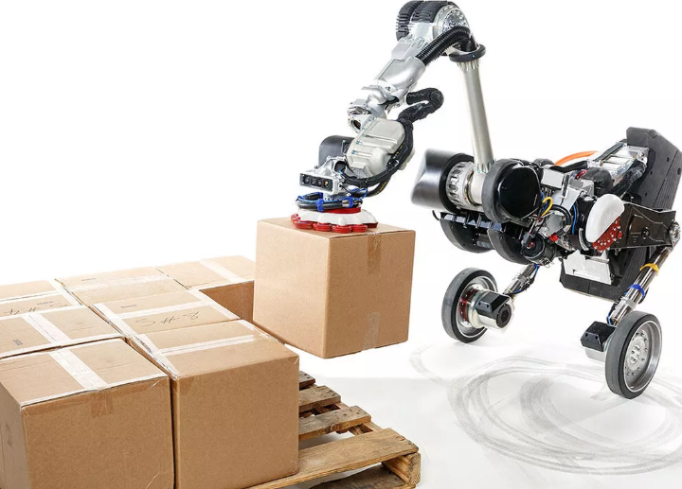
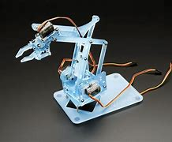
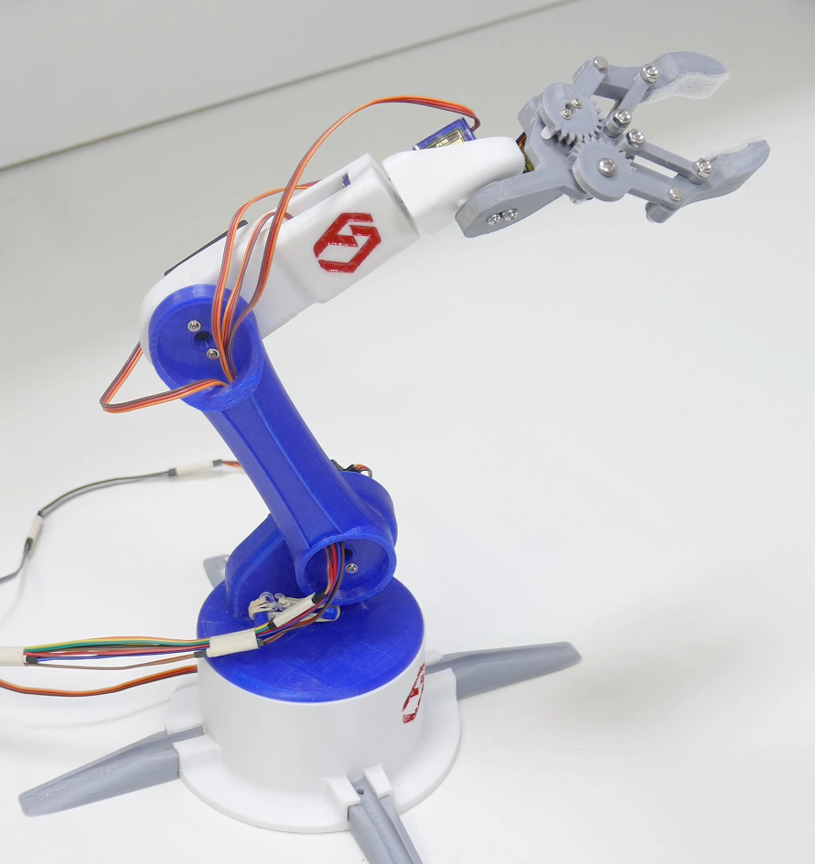
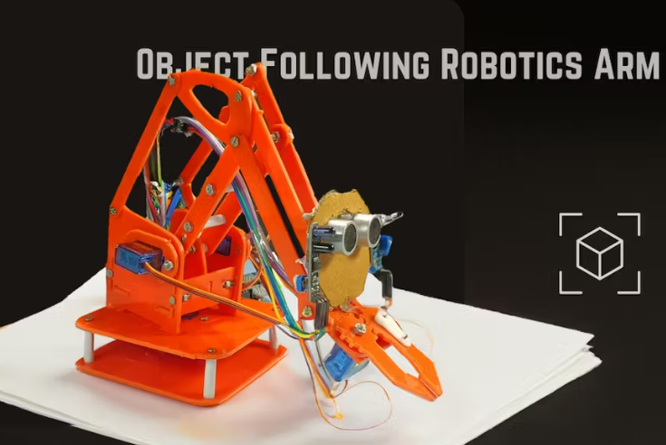
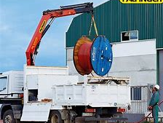
3. Visualización del proyecto

Slide 6
4. Materiales y equipos
Impresora 3D
Filamento para impresión 3D material PLA
Servomotores
Bateria
Tornillos y tuercas de sujeción
Arduino
Resistencias
Jumpers
ESP32

Slide 7
5. Referencias
"Build Your Own Object Following 4-DOF Robotics Arm". Hackster.io. Disponible en: https://www.hackster.io/roboattic_Lab/build-your-own-object-following-4-dof-robotics-arm-ff5e53
FABRI creator. Brazo robótico con Arduino - Smartphone Control. (23 de mayo de 2021). [Video en línea]. Disponible: https://www.youtube.com/watch?v=RNpHQ1kUMDU

